Slide 1
1.6数组
示例：统计各个数字0-9、空白符（包括空格符、换行符及制表符），
以及所有其它字符出现的次数。
分析：所有字符分为12类，即0-9、空白及其它。需要12个变量，
因此可以用一个数组，存放各个数字出现的次数，这比使用
10各独立的变量更方便。

Slide 2
1.6 数组
为此，我们定义一个整型数组 ndigit，它具有10个整数，如下面的变量声明语句。
int c, i, nwhite, nother; // nwhite, nother分别空白符合其它字符出现的次数
int ndigit[10]; // 数组，分别记录 0-9 数字出现的次数
0 1 9
说明：ndigit[0] 记录输入中数字0出现的次数， ndigit[1]以此类推……
C语言中，数组下标总是从0开始。以上声明的10个整数变量分别为
ndigit[0]、ndigit[1]、……、ndigit[9] —> ndigit[i]

Slide 3

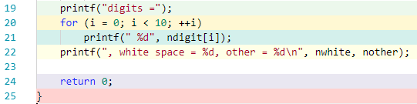
1.6 数组Array
数组变量初始化：
- for循环
数组变量输出：

Slide 4
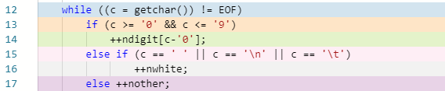
程序主要部分：
'0' ~ '9' 对应的ASCII码值是48~57
注意：
++ndigit[c - '0'];
c - '0' 是一个整数值，可以作为数组下标
A subscript can be any integer expression, which includes integer variables like i, and integer constants.
ch[0]、……、ch[i]

Slide 5
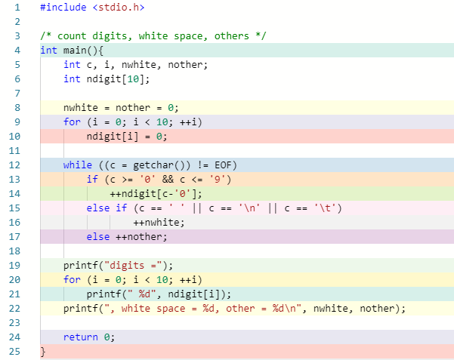

完整代码：

Slide 6
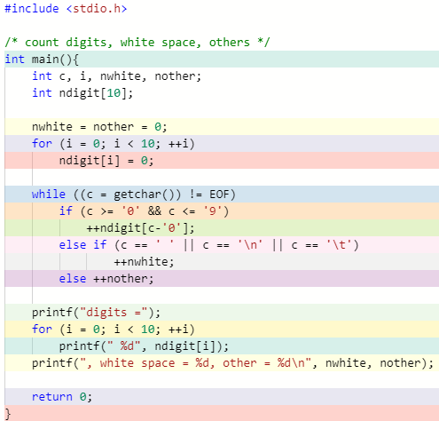

完整代码与运行结果（本段代码作为输入）

Slide 7
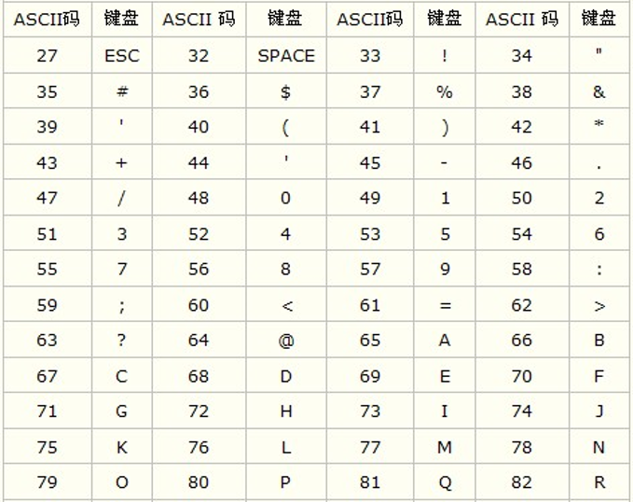
ASCII码对照表

